Slide 1
HISTOIRE DE L’ARCHITECTURE
PARTIE IV
LES ROYAUMES AFRICAINS
©Carole Diop

Slide 2
Chapitre 1 - La Nubie médiéval
Vers l'an 350, la Nubie fut envahie par le royaume éthiopien d'Aksoum. L'ancien gouvernement nubien fut écrasé. Trois nouveaux royaumes se formèrent alors :
La Nobatia, au nord, entre la première et la seconde cataracte du Nil, dont la capitale était Pachoras (aujourd'hui Faras) ;
La Makuria, au milieu, ayant pour capitale Dongola ;
L'Alodia, plus au sud, ayant sa capitale à Soba, près de Khartoum ;
L’adoption du christianisme par ces royaumes en 580 marque le début de la domination chrétienne sur la région. La Nubie va ainsi subir pendant près de 1000 ans l’influence de la culture byzantine. Aujourd’hui seul des ruines d’églises et des fresques témoignent de cette période.

Slide 3
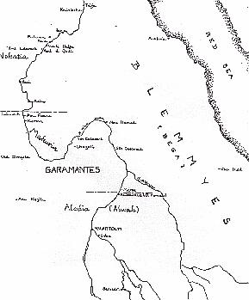
Chronologie
350 Invasion de la Nubie par le royaume d’Aksoum et début de l’implantation du christianisme en Nubie
580 Adoption officielle du christianisme par les dynasties nubiennes
719 l'Église de Nubie transfère son allégeance de l'Église orthodoxe (dite Melkite) vers l'Église orthodoxe orientale (Église copte orthodoxe)
1323 défaite du dernier roi chrétien de Dongola par les arabes
Carte de la Nubie médiévale

Slide 4
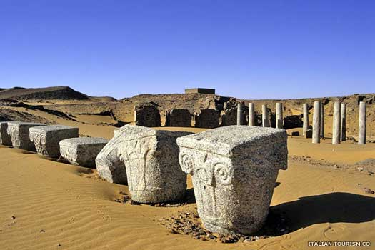
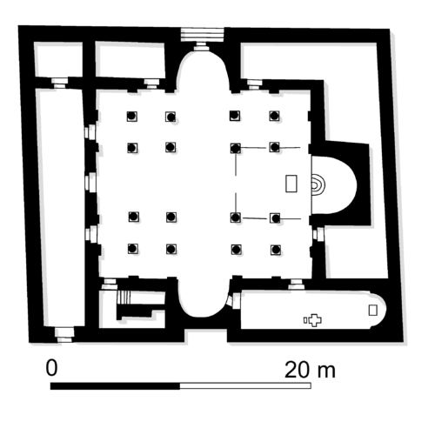
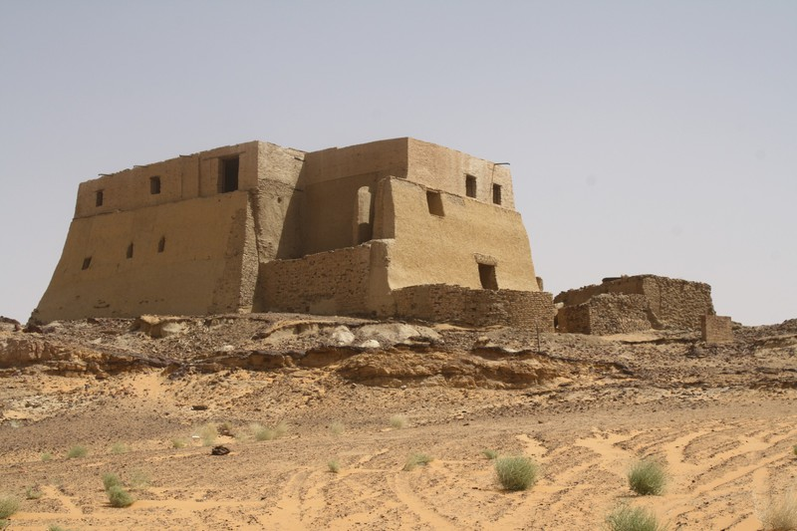
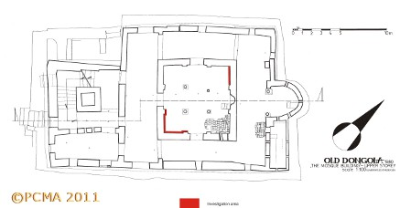
Cité médiévale de Dongola
Plan de l’église des colonnes de granite
Plan du « Throne Hall »

Slide 5
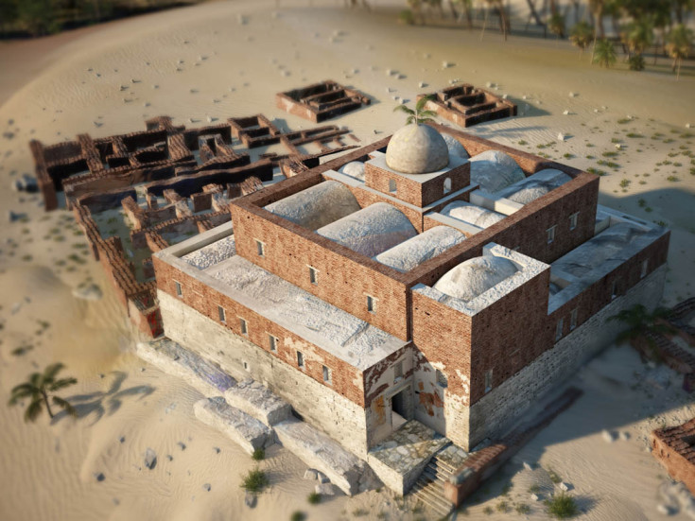
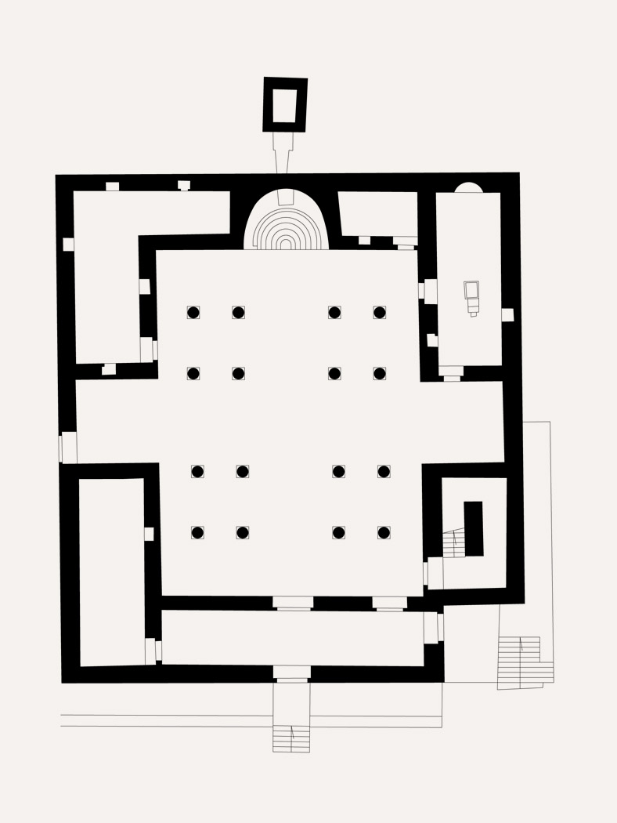
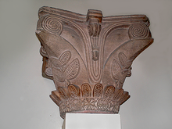
Cathédrale de Faras

Slide 6
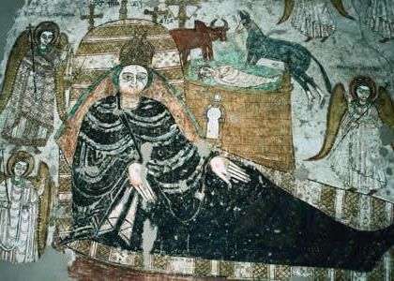
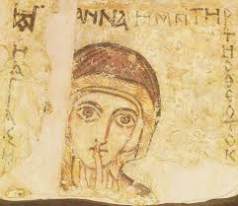
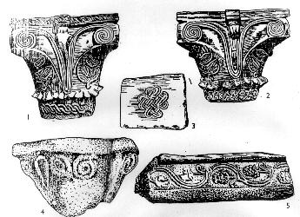
Décoration
Forte influence byzantine
Essentiellement des fresques peintes sur les murs intérieurs

